Slide 2
Формирование функциональной грамотности детей с ОВЗ на уроках математики
Учитель начальных классов:
Фёдорова Светлана Николаевна
МБОУ Кытмановская СОШ №1
Барнаул, 31 октября 2023 г.

Slide 3
Под математической функциональной грамотностью понимается способность личности использовать приобретенные математические знания для решения задач в различных сферах

Slide 4
Компоненты функциональной грамотности
читательская грамотность;
математическая грамотность;
финансовая грамотность;
естественнонаучная грамотность;
глобальные компетенции;
креативное мышление

Slide 5
Методы обучения
игра
упражнение
практическая работа
самостоятельная работа
применение технических средств обучения
объяснение
рассказ
демонстрация
наблюдение
работа с книгой

Slide 6
Условия для развития познавательного интереса
избегать однообразие в преподавании учебного материала
не допускать учебных перегрузок, переутомления
стимулировать познавательные интересы детей разными приемами
использовать проблемно-поисковые методы обучения

Slide 7
Формирование математической грамотности детей с ОВЗ
Технология проектов
Технология проблемного обучения
Работа с диаграммами, таблицей
Игровые технологии

Slide 8
Задания на развитие функциональной грамотности детей с ОВЗ

Slide 9
АНАЛИЗ ДИАГРАММ

Slide 10
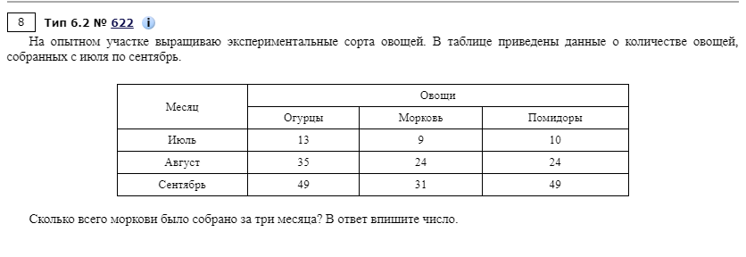
ОЦЕНКА ВЫЧИСЛЕНИЙ ПРИ РЕШЕНИИ ПРАКТИЧЕСКИХ ЗАДАЧ
Текст
Текст

Slide 11
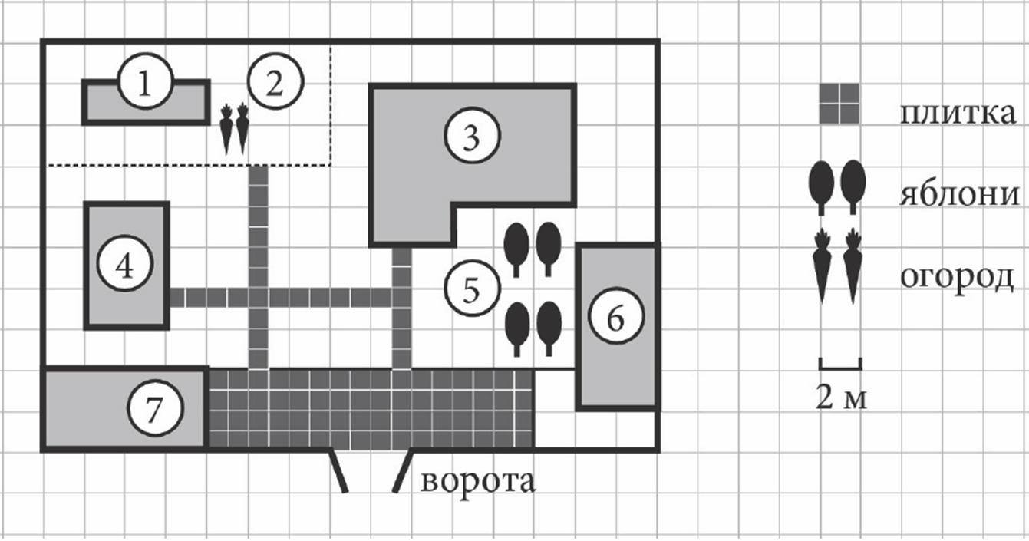
ПРАКТИКО-ОРИЕНТИРОВАННЫЕ ЗАДАЧИ

Slide 12
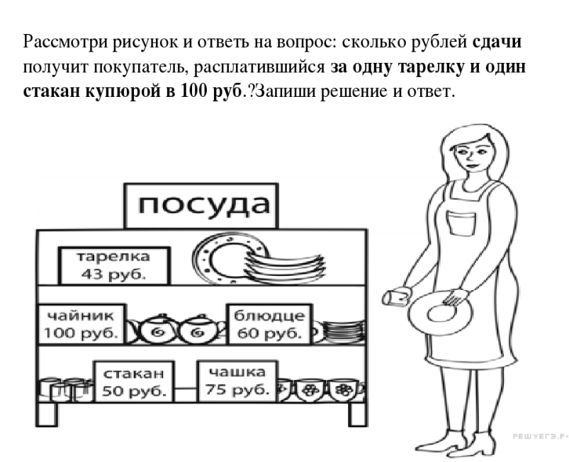
ПРАКТИКО-ОРИЕНТИРОВАННЫЕ ЗАДАЧИ

Slide 13
Игровые технологии
Математические эстафеты
Ребусы
Головоломки
Кроссворды
Логические задачи

Slide 14
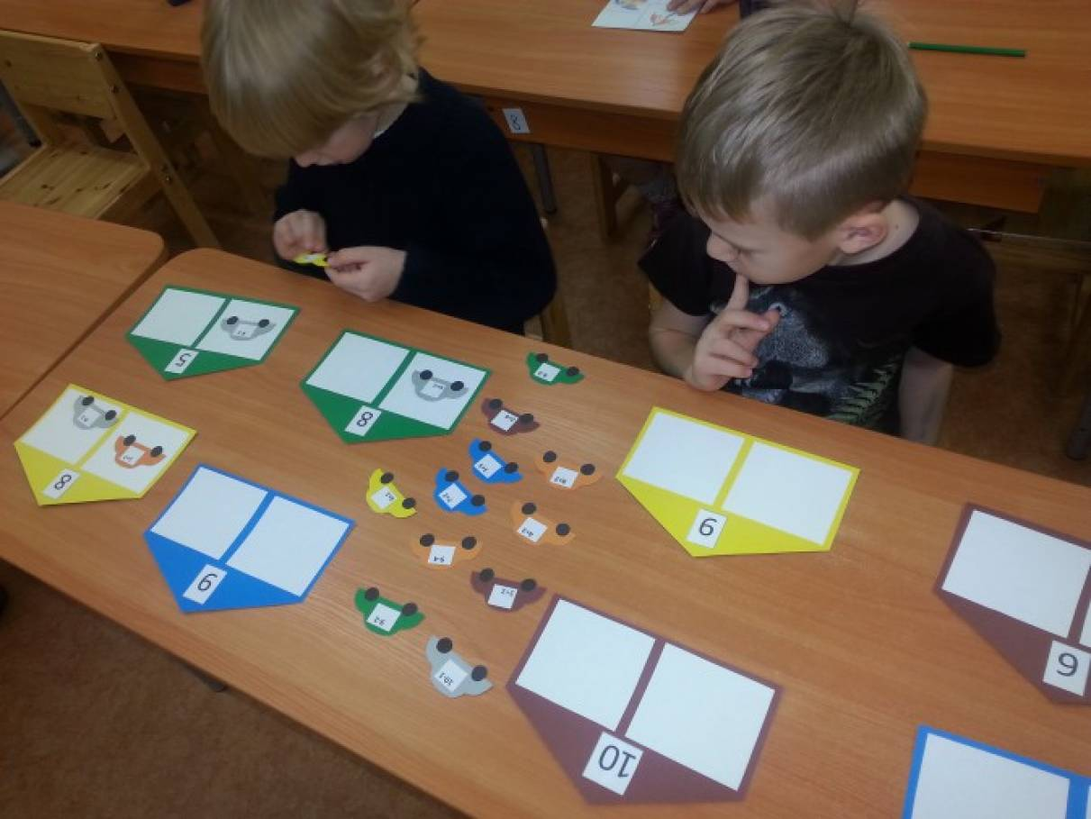

Slide 15
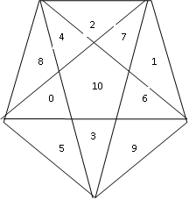
Назовите и покажите все числа от 1 до 10 по порядку. Назовите все однозначные (двузначные) числа, которые здесь встречаются

Slide 16
При составлении рабочей программы следует ориентироваться на цели:
личностные;
метапредметные;
предметные результаты конкретизированные с учетом специфики предмета

Slide 17
Предметные результаты
Примерная основная образовательная программа образовательного учреждения (основная школа) | Адаптивная рабочая программа по математике 5 класс | Адаптивная рабочая программа по математике 6 класс | Адаптивная рабочая программа по математике 7 класс
Выпускник научится
Выполнять вычисления с рациональными числами, сочетая устные и письменные приемы вычислений, применение калькулятора | Получать, записывать, читать обыкновенные дроби; различать числитель и знаменатель. Складывать и вычитать обыкновенные дроби с одинаковыми знаменателями без преобразования результата по предложенному алгоритму | Получать, читать, записывать, смешанные числа. Складывать и вычитать обыкновенные дроби (устно) и смешанные числа с одинаковым знаменателем без преобразования результата | Сокращать дроби. Заменять неправильную дробь смешанным числом и наоборот. Складывать и вычитать обыкновенные дроби и смешанные числа с разными знаменателями, сочетая устные и письменные приемы вычислений
Сравнивать и упорядочивать рациональные числа | Сравнивать и упорядочивать дроби с одинаковыми числителями и знаменателями | Сравнивать и упорядочивать смешанные числа с одинаковым знаменателем | Сравнивать и упорядочивать смешанные числа с разными знаменателями

Slide 18
Текст

Slide 19
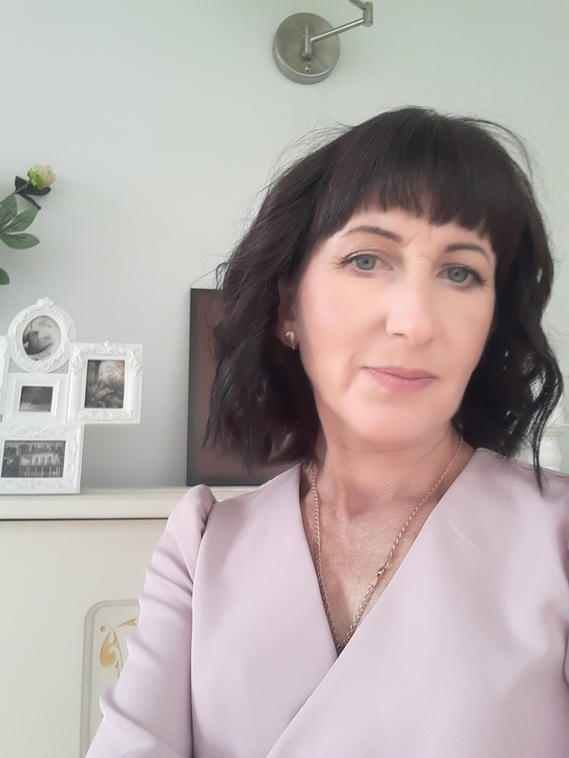
Контакты
Фёдорова С.Н.
missis.svetik-fy@yandex.ru

